Slide 1

人脸识别系统
路明
2019/1/25

Slide 2
验证1:1（Verification）
以某种方式提供身份
身份证
员工卡，学生卡
其他生物特征识别
找到身份对应的人脸特征
数据库检索
现场获取的人脸特征与数据库中获取的做比对
检测人脸
提取人脸特征
比对人脸特征

Slide 3
辨识1:N（Identification）
检测到任何一张人脸，并提取特征
与数据库中所有的人脸特征做比对
在阈值超过特定值的人脸中排序得到相似度最大值
相似度最大值对应的人脸身份成为识别结果

Slide 4
建立人脸库
LFW数据库是为了研究人脸识别而采集的人脸照片数据库。LFW数据库包含着13000张图片。为了评测人脸识别的性能，数据里面有着不同的姿势、光照、表情、背影、质量、遮挡、年龄和性别的照片。LFW数据库中的人脸照片都包含着实际自然环境中遇到的各种各样的变化。 参加LFW人脸识别性能评测的有谷歌、百度、腾讯等世界IT巨头公司、大学及研究所，目前LFW评测成为最普遍的人脸识别性能评测。
http://vis-www.cs.umass.edu/lfw/

Slide 5
Accuracy计算方法
【测试对象】
N对人脸，其中L对为同一人的，M对为不同人的。LFW中N=6000，L=3000，M=3000。
【测试方法】
1.提取所有（2N）人脸的特征值
2.计算N对人脸的相似度值
3.计算按不同阈值下的accuracy=比对结果符合预期对数/N
4.取最大accuracy作为该人脸识别算法的Accuracy，对应的阈值为参考推荐阈值

Slide 6
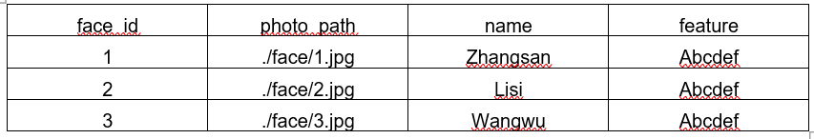
建立人脸库
数据库
表头
列
行
值
键

Slide 7
建立人脸库
MariaDB
登录mysql -u root -p
退出exit

Slide 8
建立人脸库
MariaDB
create DATABASE 数据库名;
use 数据库名;
drop database 数据库名;

Slide 9
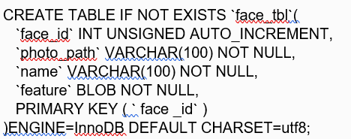
建立人脸库
MariaDB
CREATE TABLE table_name (column_name column_type);
注意：使用`
DROP TABLE table_name

Slide 10
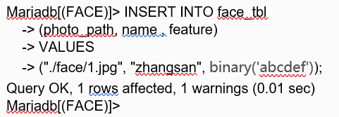
建立人脸库
MariaDB
INSERT INTO table_name ( field1, field2,...fieldN)
VALUES
( value1, value2,...value);

Slide 11
建立人脸库
MariaDB
SELECT column_name,column_name
FROM table_name
[WHERE Clause]
[LIMIT N][ OFFSET M];

Slide 12
建立人脸库
MariaDB
DELETE FROM table_name WHERE CONDITION

Slide 13
人脸采集
人脸图片
mipi摄像头
Usb摄像头
IPC

Slide 14
人脸预处理
直方图均衡
缩放

Slide 15
人脸检测
MTCNN

Slide 16
人脸特征提取
Light CNN

Slide 17
LightCNN
最大的LightCNN模型(Light CNN-29)比众所周知的VGG模型的时间快5倍左右。与开源的face SDK SeetaFace和CenterLoss相比，LightCNN在时间成本、参数数量和特性维度上都有很好的表现。此外，Light CNNs适用于大功率效率和持续计算吞吐量的数据密集型计算。结果表明，LightCNNs可以部署在嵌入式系统上，而不存在任何精度下降
Model | #Param | #Dim | Times
FaceNet | 140,694K | 128 | -
WebFace | 5,015K | 320 | -
VGG | 134,251K | 4096 | 581ms
SeetaFace | 50,021K | 2048 | 245ms
CenterLoss | 19,596K | 1024 | 160ms
Light CNN-4 | 4,095K | 256 | 75ms
Light CNN-9 | 5,556K | 256 | 67ms
Light CNN-29 | 12,637K | 256 | 121ms

Slide 18
Lightcnn-9
Type | Filter Size/ Stride, Pad | Output Size | #Params
Conv1 | 5 × 5/1, 2 | 128 × 128 × 96 | 2.4K
MFM1 | - | 128 × 128 × 48 | -
Pool1 | 2 × 2/2 | 64 × 64 × 48 | -
Conv2a | 1 × 1/1 | 64 × 64 × 96 | 4.6K
MFM2a | - | 64 × 64 × 48 | -
Conv2 | 3 × 3/1, 1 | 64 × 64 × 192 | 165K
MFM2 | - | 64 × 64 × 96 | -
Pool2 | 2 × 2/2 | 32 × 32 × 96 | -
Conv3a | 1 × 1/1 | 32 × 32 × 192 | 18K
MFM3a | - | 32 × 32 × 96 | -
Conv3 | 3 × 3/1, 1 | 32 × 32 × 384 | 331K
MFM3 | - | 32 × 32 × 192 | -
Pool3 | 2 × 2/2 | 16 × 16 × 192 | -
Conv4a | 1 × 1/1 | 16 × 16 × 384 | 73K
MFM4a | - | 16 × 16 × 192 | -
Conv4 | 3 × 3/1, 1 | 16 × 16 × 256 | 442K
MFM4 | - | 16 × 16 × 128 | -
Conv5a | 1 × 1/1 | 16 × 16 × 256 | 32K
MFM5a | - | 16 × 16 × 128 | -
Conv5 | 3 × 3/1, 1 | 16 × 16 × 256 | 294K
MFM5 | - | 16 × 16 × 128 | -
Pool4 | 2 × 2/2 | 8 × 8 × 128 | -
fc1 | - | 512 | 4,194K
MFM fc1 | - | 256 | -
Total | - | - | 5,556K
Notes:
1)由于大规模数据集通常包含各种类型的噪声，MFM可以使噪声信号和信息信号可以有效分离。
2)当图像中存在水平边或直线时，对应水平信息的神经元被激活，对应垂直信息的神经元被抑制。
3)单个神经元的抑制不受参数影响，不广泛依赖训练数据。
4)减少了参数量，可以得到一个低维紧凑的特征。
5)通过激活两个特征映射的最大值，从之前的卷积层获得更有竞争力的节点。
6)与Relu相比，MFM采用竞争关系，具有更好的泛化能力，适用于不同的数据分布。

Slide 19
人脸识别系统
人脸注册
人脸检测
人脸特征提取
存入
数据库
特征
比对
识别结果
实时捕获
人脸检测
人脸特征提取

Slide 20
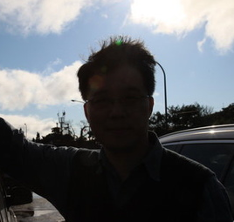
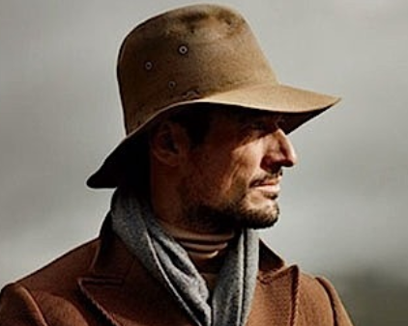
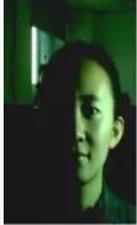
人脸识别影响因素
角度 侧脸、仰视、俯视 – 注册多角度人脸
光照 侧光、逆光（背光）、低光照 - 宽动态、高感光力（星光级）
配饰 帽子、眼镜、口罩 – 特定算法、降低可靠性
照片质量 失焦模糊、运动模糊 - 相机参数、算法排除

Slide 21
任务
搭建人脸识别系统

Slide 22
任务
搭建人脸识别系统
sudo yum -y install mariadb mariadb-server
sudo yum -y install mysql-devel
sudo systemctl start mariadb
sudo systemctl enable mariadb

Slide 23
任务
搭建人脸识别系统
mysql_secure_installation
Enter current password for root (enter for none)
Set root password? [Y/n]
Remove anonymous users? [Y/n]
Disallow root login remotely? [Y/n]
Remove test database and access to it? [Y/n]
Reload privilege tables now? [Y/n]

